Slide 1
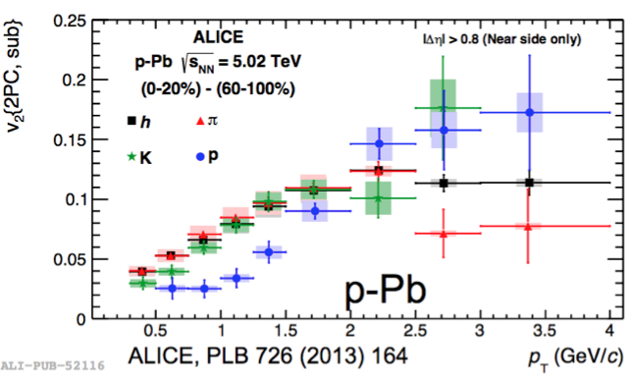
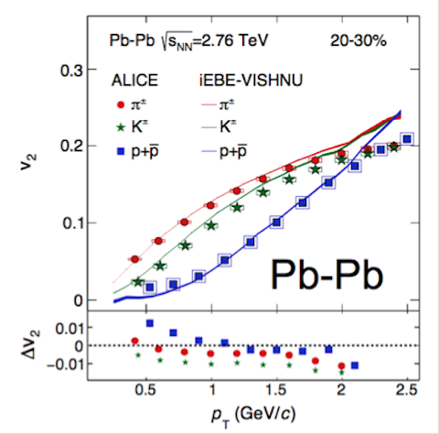
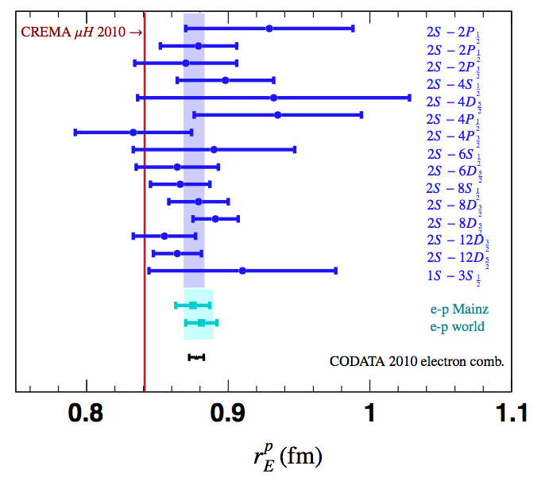
CASI IRRISOLTI DI FISICA ADRONICA
Questioni storiche:
La complessita’ del protone si compone in uno spin elementare
Le asimmetrie di singolo spin non scalano con l’energia
Sorprese recenti:
I fattori di forma non scalano come indicato nei manuali
Il raggio del protone cambia se misurato con e o con μ
Con il protone si ottengono dinamiche di hot matter simili
agli ioni: non puo’ (ancora) essere preso a riferimento
e p → e p
PRC 68, 034325 (2003)
Contalbrigo M.
1
Notes:
Forse c’e’ un grafico migliore del raggio

Slide 2
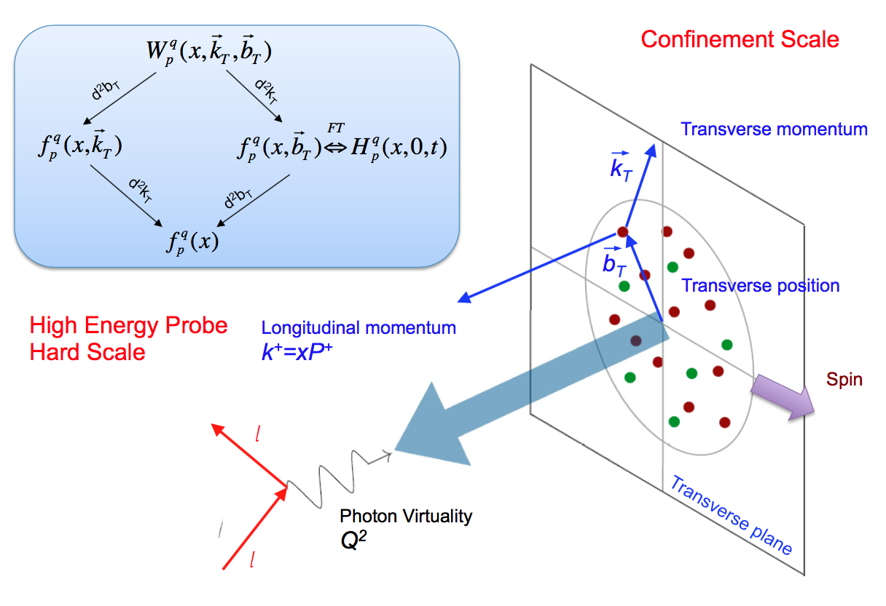
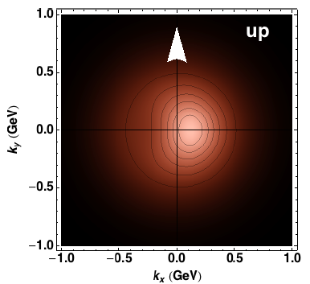
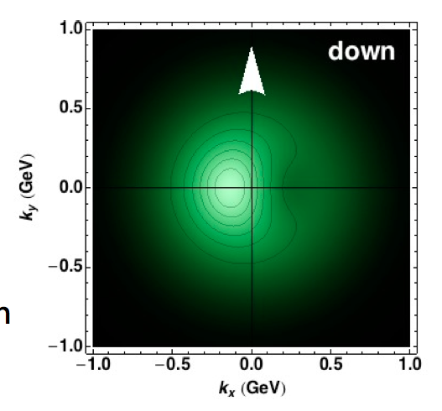
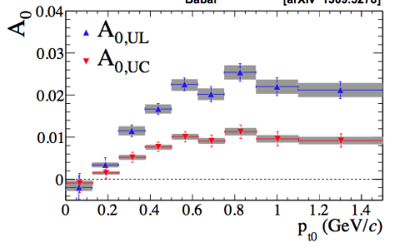
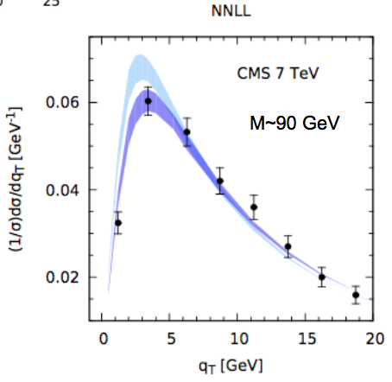
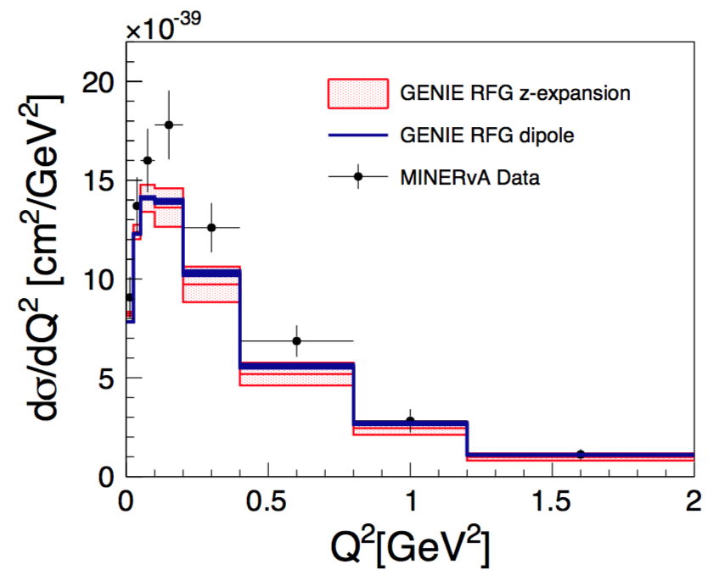
IL NUOVO CORSO
Focus su Confinamento e Dinamica della Forza Forte (oltre la Lagrangiana) QCD ≠ pQCD!
VISIONE 3D: i gradi di liberta’ partonici trasversi (TMD, GPD non perturbative) sono finestra aperta sull’universo forte
Decomposizione di Fourier basata
sulla topologia dello stato finale
(analogia con studi di elliptical flow)
Controllo della cinematica partonica
Il momento trasverso dei partoni si accoppia allo spin
Sorpresa: effetti di spin-orbita in QCD !
Si manifesta anche in: Fisica di precisione dei bosoni vettori (low-qt) Oscillazione di neutrino
Frammentazione alle B-factories Violazione di Lam-Tung nel Drell-Yan Sezione d’urto su nuclei
Contalbrigo M.
2
Notes:
Metterci short-range correlations!!
Mettere kine controllata quark

Slide 3
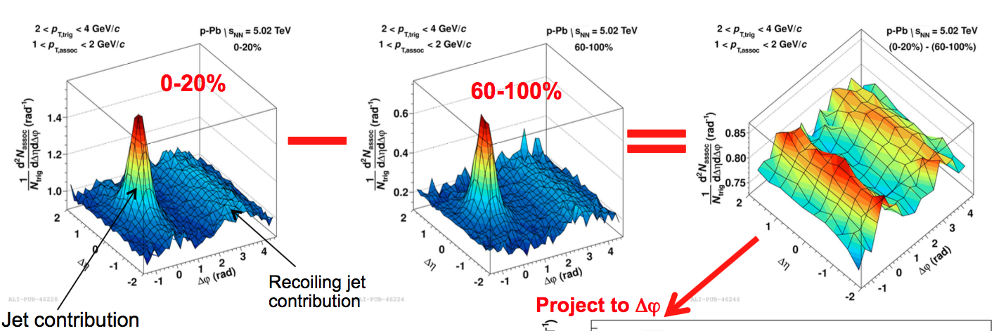
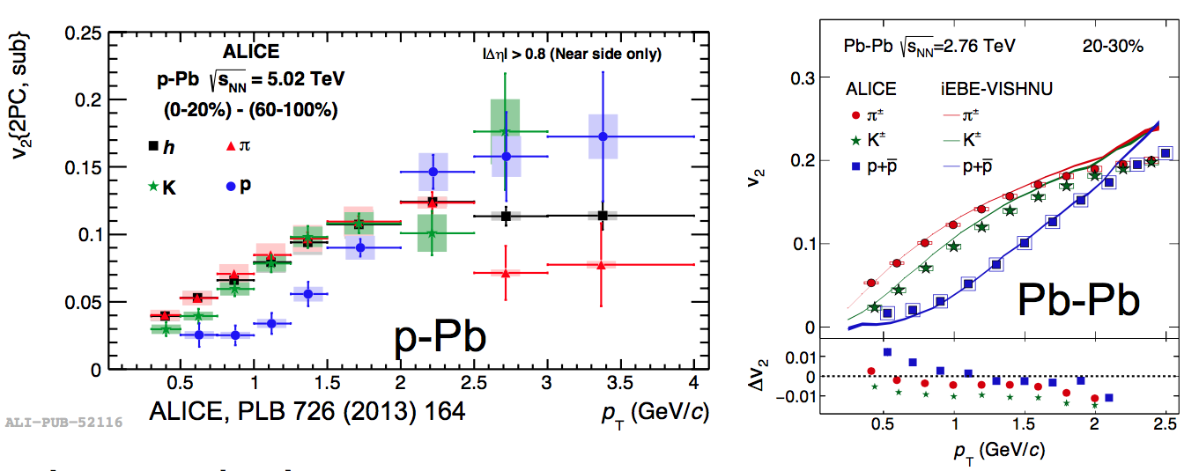

Elliptic Flow
Contalbrigo M.
3D PDFs: path to the LHC, 2nd December 2016, LNF
3

Slide 4
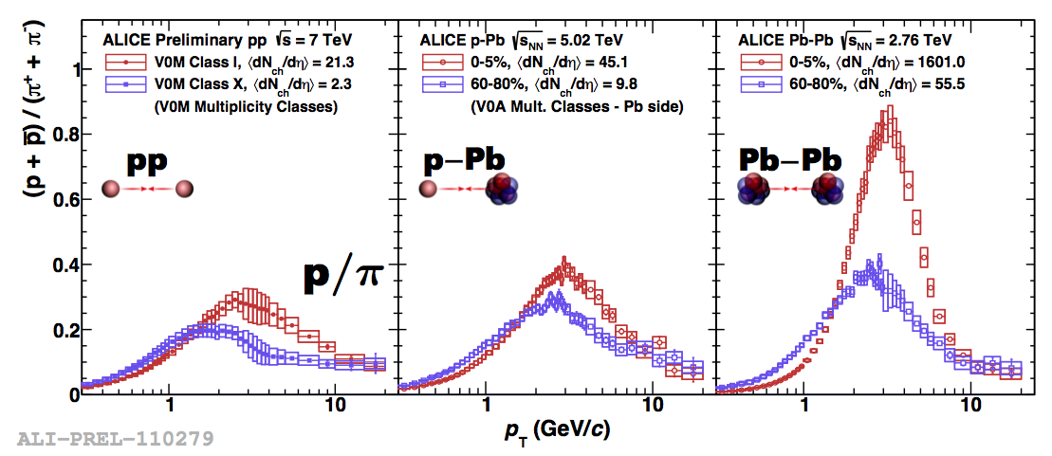
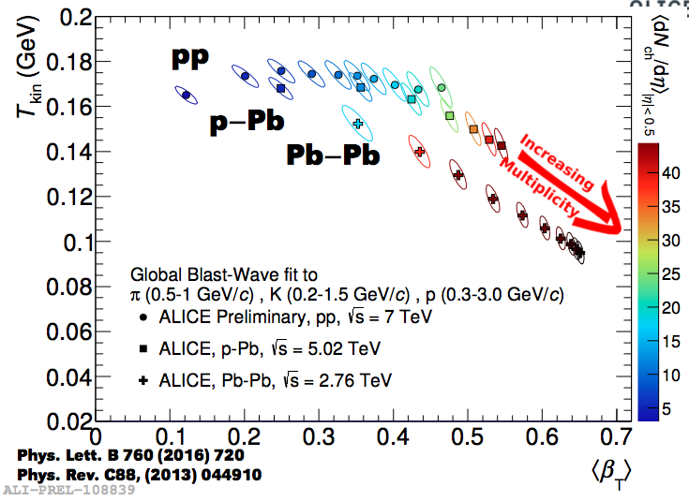
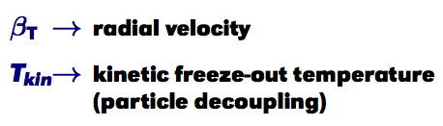
Hadron Multiplicity Ratio
Similar features in Pb-Pb, p-Pb and
even p-p at high multiplicity
Where QGP is really formed and manifest ?
Collective effects even for the “simple” proton ?
Contalbrigo M.
3D PDFs: path to the LHC, 2nd December 2016, LNF
4

